Slide 1
KRITERIJI ZNANSTVENE IN NEZNANSTVENE RAZLAGE NARAVOSLOVNEGA POJAVA
Jaka Banko
ZRSŠ, SŠFKZ, KGBL

Slide 2
Gradniki naravoslovne pismenosti (NAMA POTI)
1.3 prepozna, uporablja in ustvarja razlage pojavov, ki vključujejo različne prikaze*/ponazoritve modele*, analogije…
Osnovna šola
Srednja šola
ve, da znanstvene razlage pojavov/ procesov temeljijo na preverjenih dejstvih in zakonitostih
loči med znanstvenimi in neznanstvenimi razlagami
loči med znanstvenimi in neznanstvenimi razlagami
pozna negativne posledice neznanstvene razlage pojavov/ procesov ter ve, da znanstvene razlage temeljijo na preverjenih dejstvih in zakonitostih, a imajo omejeno področje veljavnosti

Slide 3

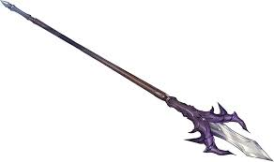
NEZNANSTVENA RAZLAGA NARAVOSLOVNEGA POJAVA
Slepa bližnjica do lepše (a „zlagane“) samopodobe?
Blodnje
Pot do vedenja ni (bila) lahka
Pseudo
Praznoverje
Manipulacija
Notes:
Ljudje so strokovnjaki v nečem

Slide 4


„Ne glede na to, kako pametna je oseba, ne glede na to, kako elegantna je njegova razlaga, če se ne sklada z rezultati eksperimenta, je preprosto napačna“
Richard Feynman
„ključ do znanosti“
200 C
Blodnje
Pseudo
Praznoverje
Resnica
Manipulacija
Notes:
A popular homeopathic treatment for the flu is a 200C dilution of duck liver, marketed under the name Oscillococcinum. As there are only about 10⁸⁰ atoms in the entire observable universe, a dilution of one molecule in the observable universe would be about 40C. Oscillococcinum would thus require 10³²⁰ times more atoms to simply have one molecule in the final substance

Slide 5
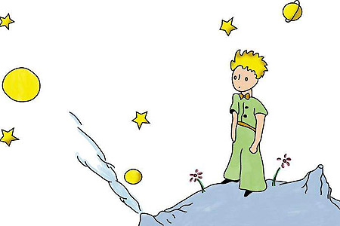
Vit: http://otroskeprireditve.si/mali-princ/

Slide 6
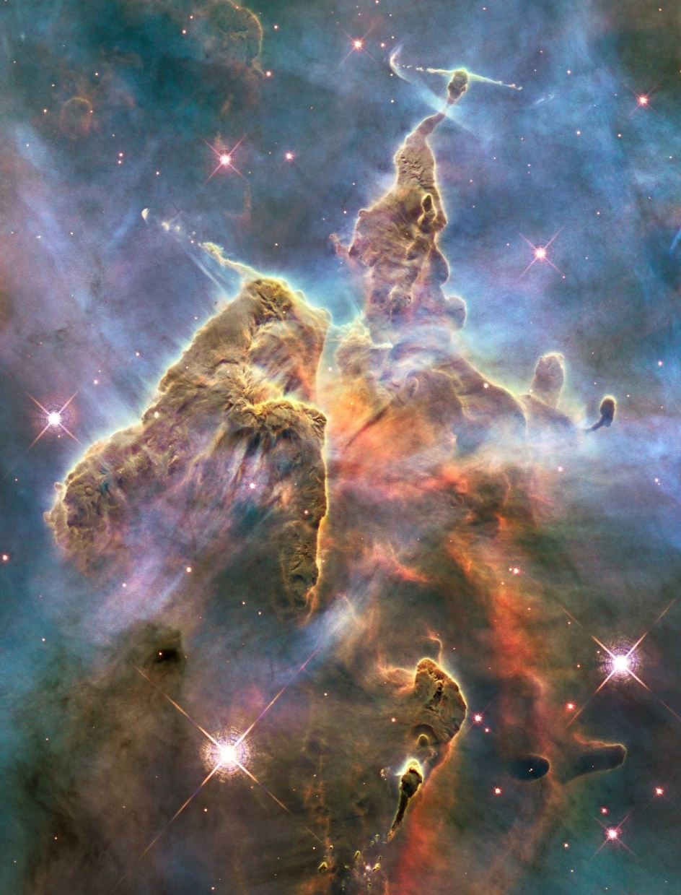
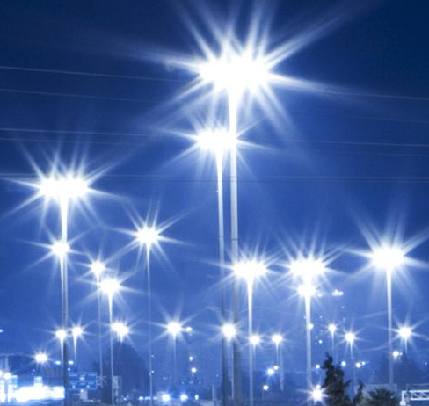
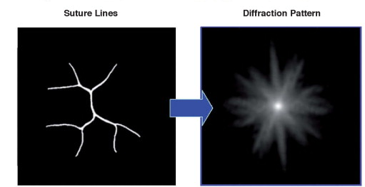
Vir: https://www.sciencedirect.com/science/article/pii/S1888429609700184
https://www.smithsonianmag.com/smart-news/hubble-space-telescope-gets-another-five-years-life-180959583/
https://i.stack.imgur.com/uL42M.jpg

Slide 7
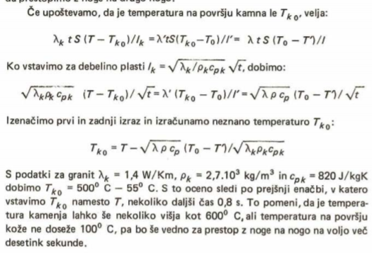
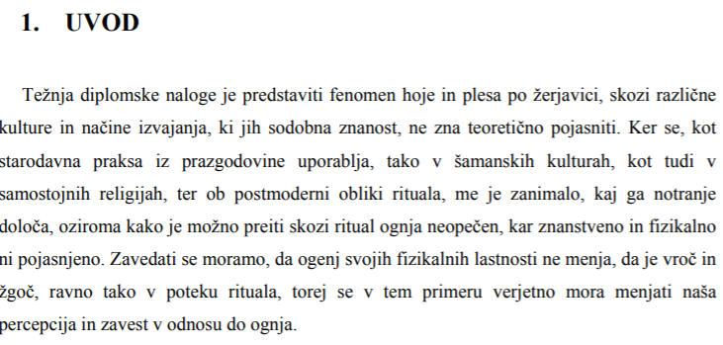

Kriterij - argumentacija
Znanstveno | Neznanstveno
Razlaga pojava se sklicuje na naravne zakone/teorije, ki temeljijo na spoznanjih znanstvene stroke. | Razlaga pojava se ne sklicuje na naravne zakone/teorije oziroma le te ne temeljijo na spoznanjih znanstvene stroke.
Hoja po žerjavici kot ritualni fenomen
„… kako je možno preiti skozi ritual ognja neopečen, kar znanstveno in fizikalno ni pojasnjeno.
t=0,8s
Vir:http://dk.fdv.uni-lj.si/diplomska/pdfs/Prislan-Zalika.PDF
http://www.presek.si/15/902-Strnad.pdf
Notes:
V znanosti se novo znanje uporabi za oblikovanje novih hipotez, razvoj novih teorij in s tem ustvarjanje novih znanj.

Slide 8
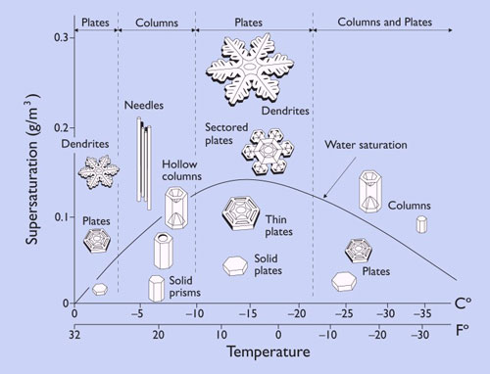
Kriterij - argumentacija
Znanstveno | Neznanstveno
Razlaga pojava temelji na dosledni interpretaciji poštenega poskusa/raziskave. | Razlaga pojava temelji na nedosledni interpretaciji poskusa/raziskave oziroma pri poskusu/raziskavi niso upoštevani ključni dejavniki.
Na nastanek in obliko snežink vpliva
- „ali je srce opazovalca napolnjeno s hvaležnostjo ali z jezo“?
- temperatura, tlak, vlažnost,…?
Vir: https://phys.org/news/2011-12-snowflake-science-physicist-snowflakes-thin.html
https://kvarkadabra.net/2001/02/naj-snezi/
http://will-flourish.blogspot.com/2008/11/i-believe-many-of-you-have-heard-about.html
Notes:
Pristranskost, dr. alternativne medicine na neakreditirani ustanovi, pisatelj, zavračanje znanosti kot omejitev, nekontrolirani pogoji…
Razvoj vedenja, …keppler
Ni dokončno
pristranskost

Slide 9
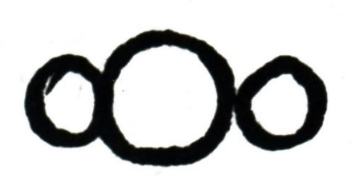
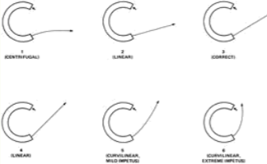
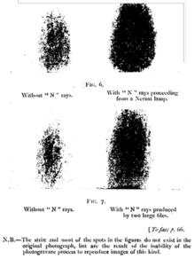
Pristranskost pri interpretaciji rezultatov eksperimenta
Galileo Galilei
Žarki N
Prosper-René Blondlot
Vir: https://arxiv.org/pdf/physics/0508199.pdf
Notes:
Na lastnosti N žarkov sklepali prek šibkih spektralnih črt, ki so jih opazovali v temi na belem papirju
Pristranskost
Žarke je zaznala nit kalcijevega sulfida, ki je rahlo žarela v temi, ko so žarki lomili skozi aluminijasto 60-stopinjsko prizmo.

Slide 10
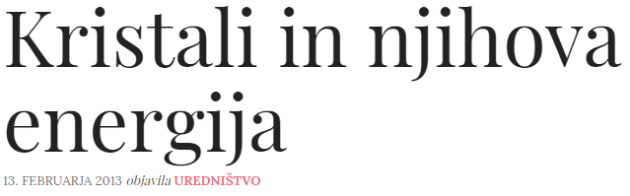
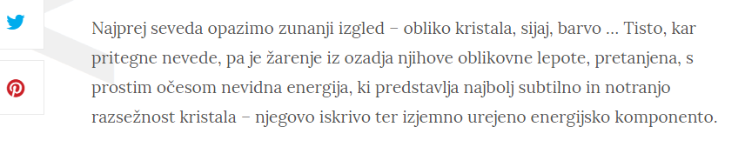
Kriterij – strokovno besedišče in zaznava pojava
Znanstveno | Neznanstveno
Za razlago pojava je dosledno uporabljeno strokovno besedišče. | Za razlago pojava ni uporabljeno strokovno besedišče oziroma le to ni uporabljeno dosledno.
Pojav ni zaznan z razpoložljivo eksperimentalno opremo | Pojav je zaznan onkraj omejitev merilne opreme
Vir: http://lifestyle.enaa.com/horoskop/Kristali-in-njihova-energija.html
Notes:
Kvantno zdravljenje

Slide 11
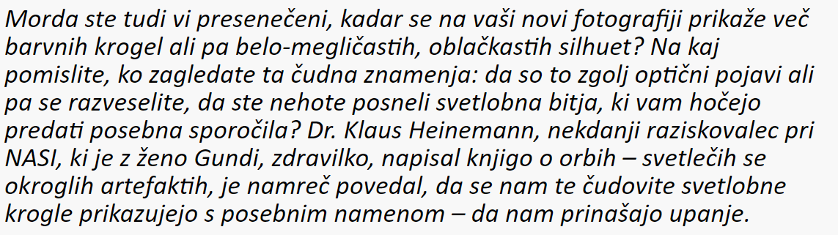
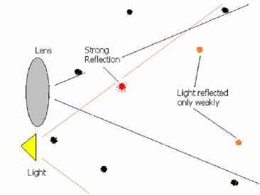
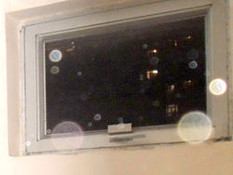
Kriterij - preverljivost
Znanstveno | Neznanstveno
Pravilnost razlage je mogoče eksperimentalno preveriti. | Pravilnost razlage ni mogoče eksperimentalno preveriti
„…te čudovite svetlobne krogle se prikazujejo s posebnim namenom – da nam prinašajo upanje.“
Vir: https://www.academia.edu/6393631/_Orbs_At_last_some_definitive_evidence_that_they_are_not_paranormal_
https://www.aura.si/orbi-cudovite-svetlobne-krogle/

Slide 12
Primeri vprašanj za razgovor z učenci in dijaki:
Ali se trditve podprte z naravnimi zakoni/teorijami? Katerimi?
Ali trditve temeljijo na starodavnem znanju?
Ali je razlaga objavljena v množičnih ali strokovnih (znanstvenih) medijih?
Ali trditev temelji na obstoju neznane oblike "energije" ali drugega paranormalnega pojava?
Ali avtorji trdijo, da je njihova razlaga nerazumljena ali zatirana s strani uradne znanosti?
Ali razlaga zveni nerealno, ali preveč lepo, da bi bilo res?
Ali je razlaga plod posameznika ali manjše (zaprte) skupine?

Slide 13
Ali razlaga promovira sumljive trgovske artikle?
Ali je razlaga skladna s tako imenovano Ockhamovo britvijo?
Ali so dokazi, ki potrjujejo pravilnost trditve nepristranski?
Ali sta metodologija in postopek raziskave na kateri temelji razlaga javno dostopna?
Ali sta raziskava in interpretacija podatkov metodološko pravilna?
Ali so avtorji razlage strokovnjaki na svojem področju?
Ali je razlaga pojava predstavljena kot alternativna razlaga?
Ali je razlaga podprta s številčnimi vrednostmi meritev?

